Slide 1

Projet OhmyFrance
ohmyfood
Installation de ohmyfood en France

Slide 2
Sommaire
ohmyfood
Rappel du projet
Présentation de l’interface
Présentation du code HTML
Présentation du code Sass

Slide 3
Rappel du projet
ohmyfood
Concevoir l’interface web pour les utilisateurs
Site adapté pour tous les médias
Création d’animation pour rendre le site plus attractif
Coder le site de manière à le mettre à jour facilement à l’avenir

Slide 4
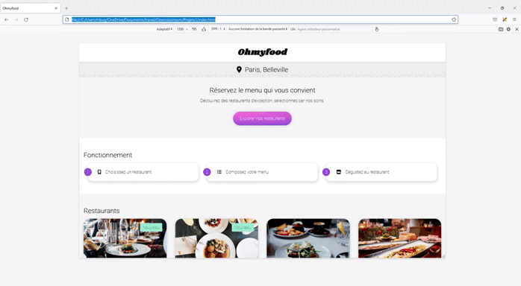
Présentation de l’interface
ohmyfood

Slide 5
Présentation du code HTML
ohmyfood
Concevoir l’interface web pour les utilisateurs
Site adapté pour tous les médias
Création d’animation pour rendre le site plus attractif
Coder le site de manière à le mettre à jour facilement à l’avenir

Slide 6
Présentation du code Sass
ohmyfood
Concevoir l’interface web pour les utilisateurs
Site adapté pour tous les médias
Création d’animation pour rendre le site plus attractif
Coder le site de manière à le mettre à jour facilement à l’avenir

